Slide 1


cmcd.sph.umich.edu
Formación en competencias en el
idioma inglés:
Un proyecto de educación a distancia internacional
John Piette, PhD
Universidad de Michigan
Escuela de Salud Pública

Slide 2
cmcd.sph.umich.edu

Slide 3

Este proyecto se dirige a la epidemia mundial de la soledad

Slide 4
Más de 30% de la gente mayor en EEUU dice que se siente sola
Mientras envejecer muchas personas pierden los lazos sociales que dieron proposito a la vida
La soledad aumenta el riesgo de la depression, abuso de sustancias, y limitaciones de esperanza de vida

Slide 5
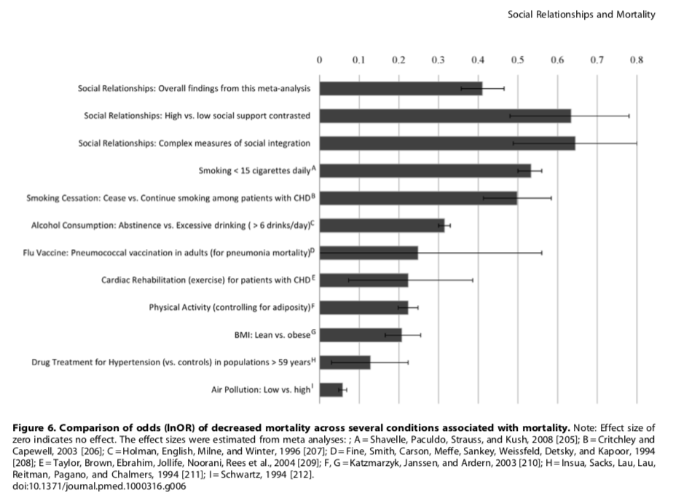
“La soledad crónica lleva una tasa de mortalidad igual como fumar 15 cigarrillos por día”

Slide 6
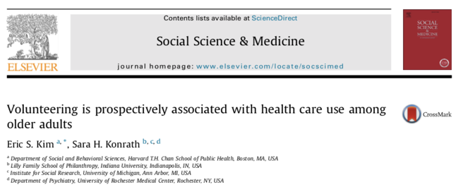





Compromisos sociales tienen beneficios dramáticos para los adultos mayores
Notes:
What it’s like to have schizophrenia https://youtu.be/qb8wQjwVu2g
Anderson Cooper 5:00: https://youtu.be/3qEPz6EepNA

Slide 7


SPEAK!

Slide 8
SPEAK!
Speak! Stands for Seniors Promoting English Acquisition and Knowledge
(Mayores promoviendo adquisición de inglés y conocimiento)

Slide 9
SPEAK! es un programa que une personas que quieren practicar hablando inglés por videocámara con voluntarios de habla inglesa nativa

Slide 10
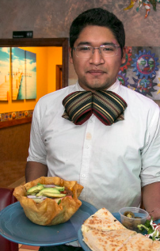


Con SPEAK! todos ganan
Estudiantes de inglés mejoran su confianza y sus habilidades
Voluntarios tienen la oportunidad de hacer un cambio real
Empleadores tienen un personal más preparado

Slide 11

Trabajo en América Latina

Slide 12

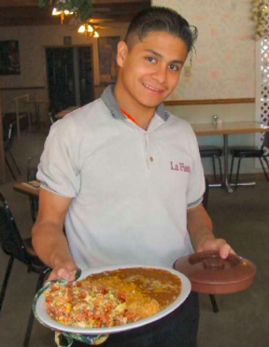

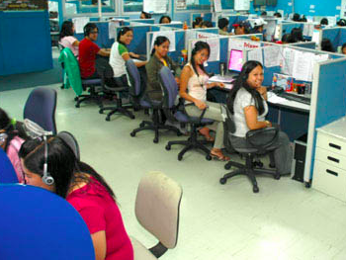
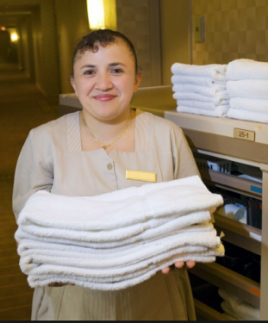
Aprendiendo el inglés aumenta oportunidades económicas

Slide 13
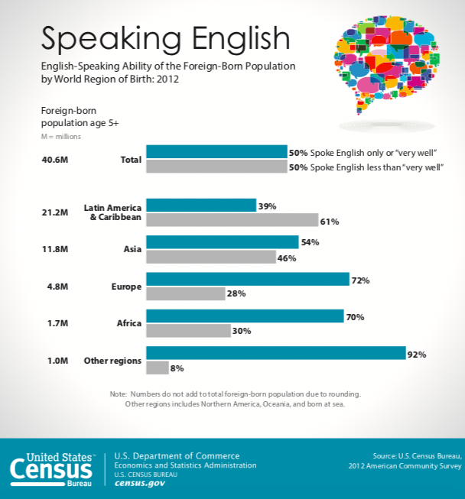
40 millons de personas en los EEUU son de la primera generación
85% de inmigrantes hablan un idioma extranjero en la casa
Los hispanoparlantes luchan con inglés oral más que otros grupos
Notes:
https://www.census.gov/newsroom/press-releases/2014/cb14-105.html

Slide 14
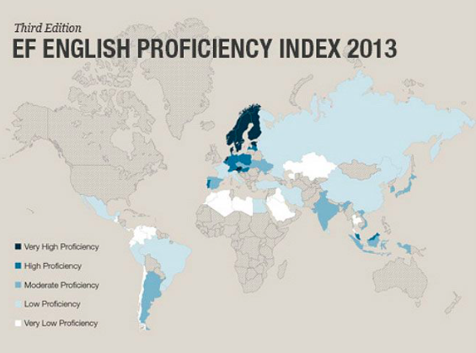
Con respeto a la competencia en inglés, “AL es la región más retrasada del mundo, con un puntaje promedio de competencia en inglés apenas superando el límite de baja competencia,” dice el informe. Se explica el mal rendimiento por “el deficiente sistema de educación pública en AL, combinado con bajas tasas de matrícula.”
“El nivel bajo del inglés sigue siendo una de las debilidades de competitividad más notables en AL,” dice el informe. “Más de la mitad de los países en la región se encuentran en el rango más bajo del dominio. Algunos países se han mejorado, pero todavía carecen de una base de personal de habla inglesa competente para una fuerza de trabajo globalizada.”
“Aunque las habilidades en inglés se han reconocido en ciertos campos de trabajo, como la diplomacia y la traducción, tales habilidades hoy en día son una ventaja implícita en casi cualquier tipo de trabajo en todos los sectores de la economía,” según el informe.
“En lugar de considerar el inglés como una habilidad extra, agregada al día escolar después de que se dominen las destrezas básicas, los planificadores del currículo deberían considerar el rol central del inglés en la determinación de la empleabilidad y el éxito profesional,” dice el informe.

Slide 15


Opciones para aprender el inglés son limitadas
Pocas oportunidades de hablar. Pocos profesores son hablantes nativos.
Económicamente prohibitivo para la mayoría de alumnos.

Slide 16


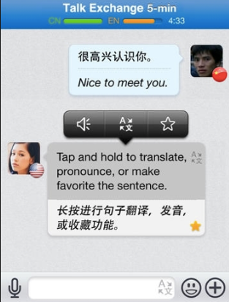


Language-Exchange apps
No hay control de calidad, capacitación o materiales
Dado que es un ”intercambio” los estudiantes pasan solo 50% del tiempo enfocándose en el aprendizaje de inglés
Español
Inglés

Slide 17

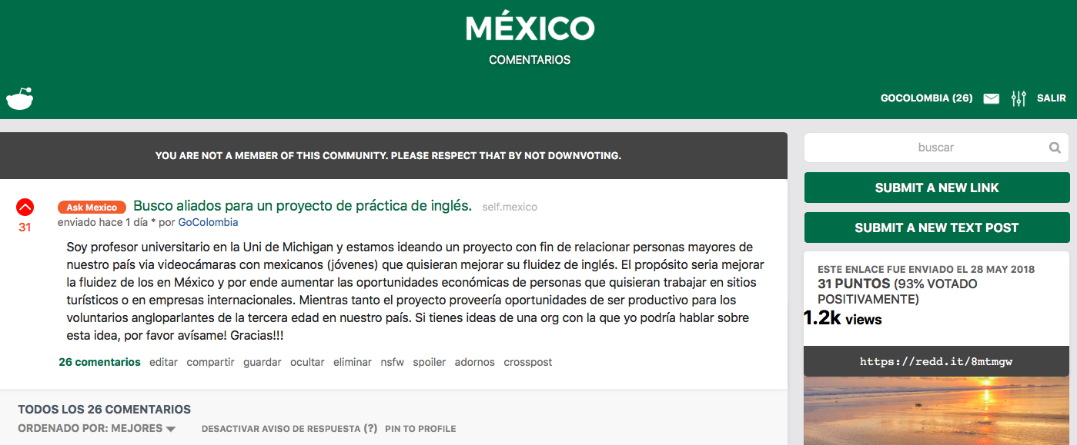

Slide 18

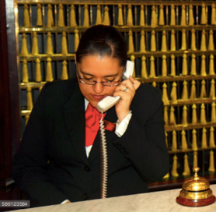


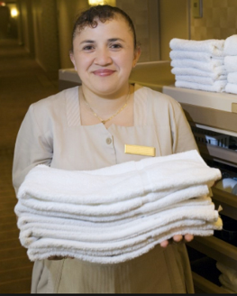

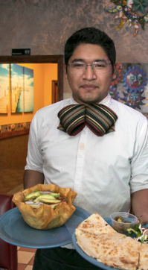


Slide 19
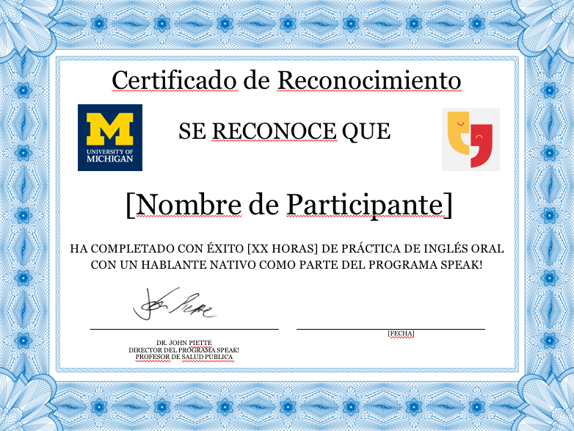

Slide 20

Quiénes son los instructores de SPEAK! ?

Slide 21
Instructores de SPEAK! son de habla inglesa que viven en los EEUU
Varios instructores son mayores con tiempo e interés en ayudar alguien nuevo
Algunos instructores viven en instalaciones residenciales, otros viven en la comunidad
Algunos instructores son veteranos militares dedicados a tener un impacto

Slide 22
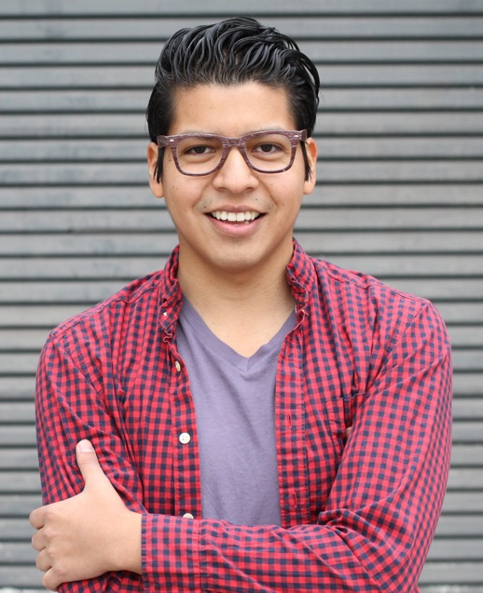
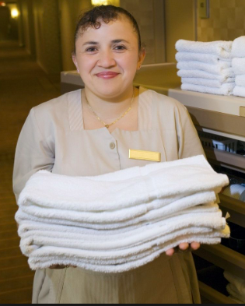

Quiénes son los estudiantes de inglés de SPEAK!?

Slide 23
Los estudiantes de SPEAK! ya saben inglés básico pero no es su idioma nativo
Algunos viven en los EEUU y otros viven en el extranjero
Varios quieren mejorar sus habilidades orales para mejorar sus calificaciones de empleo
Los estudiantes de SPEAK! mantienen 12 conversaciones por semana con un instructor

Slide 24

Estructura del programa

Slide 25

Los pares se van a conectar por videocam en horas citadas

Slide 26

Un guía para ayudarles a empezar

Slide 27
Introducción Asegurarse que ambos estén listos Cómo estás? Cómo estuvo tu semana? Hay algún tema especial de lo que quieres hablar? Preguntas para empezar una conversación Qué es lo que más te orgullece? Qué es lo que hace que un hotel se sienta como un hogar? Escenarios y juego de rol Estás en el aeropuerto y acabas de perder tu vuelo Soy tu camarero y tienes una queja de la comida Aumentando vocabulario – palabras y expresiones comunes Fijando tu próxima sesión

Slide 28
SPEAK!
Los materiales de Speak! ayudan a mantener la conversación y enfocada en temas importantes

Slide 29

Consejos para hablar con una persona mayor

Slide 30
Algunas personas mayores tienen dificultad para oír. Habla claro y despacio. Pregunta si están cómodos
Usa texto para explicarte si tienes dificultad
Intenta mantener la conversación mitad y mitad
Recuerda que la persona podría no tener experiencia hablando con alguien que tiene acento

Slide 31

Consejos para hablar con un estudiante de inglés

Slide 32
Algunos estudiantes son tímidos acerca de hablar inglés. Elógialos y dales mucho ánimo!
Habla despacio y claro. Asegúrate que te entienden
Trata de usar texto para explicarte si tienes dificultad
Intenta mantener la conversación mitad y mitad

Slide 33
Dando retroalimentos
Di lo que funciona más que lo que no funciona
Da ejemplos concretos
Mezcla sugerencias con elogios lo más que puedas
Sé paciente – podrías tener que hacer la misma sugerencia más de una vez
Déjales saber que tu también quieres su retroalimentación

Slide 34

Expresando aprecio

Slide 35
Expresar tu aprecio es una de las cosas más importantes que puedes hacer
Agradece a menudo y de varias maneras
Sé especifico – déjale saber como está ayudando
Siempre puedes agradecer el esfuerzo incluso si tienes más dificultad de lo que esperabas
Expresa tu admiración cuando lo sientas apropiado
Recuerda lo que tu compañero ha dicho en sesiones anteriores y habla de esos temas otra vez

Slide 36
Manteniéndose seguro
Nunca compartas información financiera, como números de tarjeta de crédito, con tu compañero
No envíes dinero o nada de valor
Si tu compañero te pide información personal o dinero, haznos saber inmediatamente

Slide 37
Temas que se deben evitar
Recuerda: diferencias en edad, cultura, e idioma significan que algunas cosas pueden ser malinterpretadas
Evita hablar de política, religión, y finanzas
Evita cualquier tema sexual o chistes groseros
No seas crítico del estilo de vida de tu compañero

Slide 38

Pausa!!…..
Pide una pausa si no estás cómodo
Llámanos si tienes alguna preocupación

Slide 39

Proximos pasos
Identificar a los aliados
Finalizar los protocolos y materiales
Establecer criterios de evaluación
Entregar propuestas para financiamiento
Realizar estudios pilotos

Slide 40






Socios potenciales en los EEUU

Slide 41







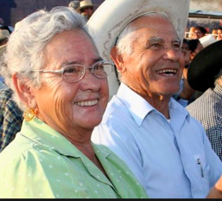

Socios potenciales en México
Representantes de la industria
Instituciones académicos
Orgs representando adultos mayores
Agencias de servicios social

Slide 42
Gracias….

